Slide 1
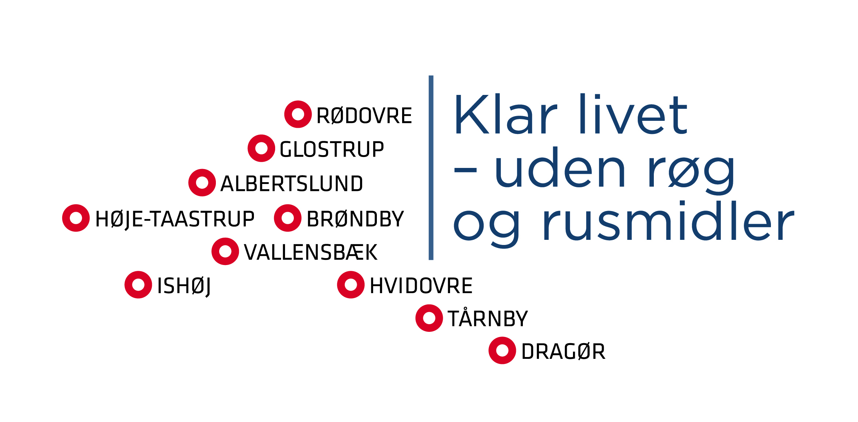

Stopforløb for unge
(tobak og nikotinprodukter)
Forslag til gruppebaseret stopforløb med 6 mødegange

Slide 2
Stopforløb for unge (tobak og nikotin)
Dette er et forslag til et stopforløb for unge, som ønsker at kvitte brug af tobak og/eller nikotinprodukter. Forløbet er baseret på erfaringer fra rådgivere fra kommunerne på Vestegnen og Sydamager. Vi har endnu til gode at have et evidensbaseret forløb, og er inspirerede af Kræftens Bekæmpelses materiale til rygestoprådgivere.
Du kan vælge at følge forløbet, som vi har foreslået, eller du kan bytte rundt på temaer, ændre tidsrammen, tilføje flere mødegange eller bruge det i mindre grupper eller individuelt.
Illustrationerne er udvalgt fra publikationen ’Illustrationer til dialog med unge om tobak og nikotinprodukter’, som er lavet af Sund By Netværket sammen med de sønderjyske kommuner og kommunerne på Vestegnene og Sydamager. Du kan supplere og/eller bruge andre illustrationer herfra. Til alle illustrationer er der en hjælpetekst og spørgsmål til inspiration. Du kan finde illustrationerne på Sund By Netværkets hjemmeside: https://sund-by-net.dk/illustrationer-til-dialog-med-unge-om-tobak/
God fornøjelse.

Slide 3
Nogle anbefalinger
Hver mødegang er som udgangspunkt sat til 60 min. til en gruppe på 6-8 personer. Der er lagt op til, at alle har en fælles stopdag. Vi anbefaler, at der til alle mødegange er en eller form for forplejning – vand, kaffe, the og noget spiseligt.
En generel erfaring er, at det er svært at fastholde de unge. Så forvent frafald. Et opmærksomhedspunkt er, at der kan være nogen, som har svært ved at bevare koncentrationen i længere tid. En aktiv pause på ca. 5 min. midtvejs kan skærpe opmærksomheden.
Vi arbejder med et begreb, som vi kalder en Belønningsbøtte. Det er en bøtte, æske eller pose med forskellige anti- stress redskaber (krammebolde, ringe, pastiller….). Vi bruger Belønningsbøtten til at anerkende de unges arbejde med at fastholde deres stop, og de unge bliver som regel glade for at få lov til at vælge en ting, som kan bruges til at beskæftige hænder og aflede tanker.
Vi anbefaler endvidere, at alle deltagere opfordres til at bruge XHale/e-kvit. De to programmer har nogle gode øvelser og værktøjer, som kan støtte de unge mellem mødegangene og efter stopforløbet. Vi henviser derfor til konkrete øvelser fra XHale/e-kvit under de forskellige mødegange.
Vi har valgt ikke at arbejde med nikotinerstatningsprodukter (tyggegummi, plaster og lign præparater). Nikotinerstatningsprodukterne er udviklede, afprøvede og godkendte i forhold til rygning. Vi har endnu til gode, at der er vejledninger og dokumentation for brug i forhold til snus, e-cigaretter og lign.

Slide 4
Mødegang 1
Præsentation af rådgiver og deltagere. Fortæl at både rådgiver og deltagere har tavshedspligt, at der ikke er noget, der er rigtigt og forkert, og at man kan hjælpe hinanden, når der sættes ord på problemer. (5-10 min)
Hvorfor er du her? Læg op til en snak om motivation ved at bruge illustrationen Motivation. Tag også en snak med deltagerne om hvad de er bekymrede for ud fra illustrationen Bekymringer. Skriv evt. svar op på tavle eller på et papir, så du kan tage de unges besvarelser med senere i forløbet. (15 min)
Gennemgå forløbets mødegange og tag en snak med deltagerne om deres nikotinvaner. (5-10 min)
Forventninger til forløbet og til rådgiver. Tag en snak med deltagere om hvad de har af forventninger til forløbet, til rådgiveren, til hinanden og til sig selv. Brug herefter illustrationen Vigtighed og tiltro. Lad deltagerne sætte tal på vigtighed, tiltro og parathed i forhold til at stoppe brug af nikotin. Øvelsen kan evt. laves aktivt på gulvet. (5 min)
Gennemgå Stopbasens registreringsskema, og hjælp evt. deltagerne med at udfylde. Find skemaet her: (Stopbasens ungeskema) (10 min)
Introduktion til e-kvit eller XHale. Fortæl deltagerne om fordelene ved at bruge en af de to app’s e-kvit eller XHALE. Tag en snak om hvordan man kan lave rod i vanerne og giv deltagerne til hjemmeopgave at arbejde med øvelsen: ’Reducer dit forbrug’, som findes i begge app’s (5 min)
Spørgsmål og afrunding. (5 min)

Slide 5
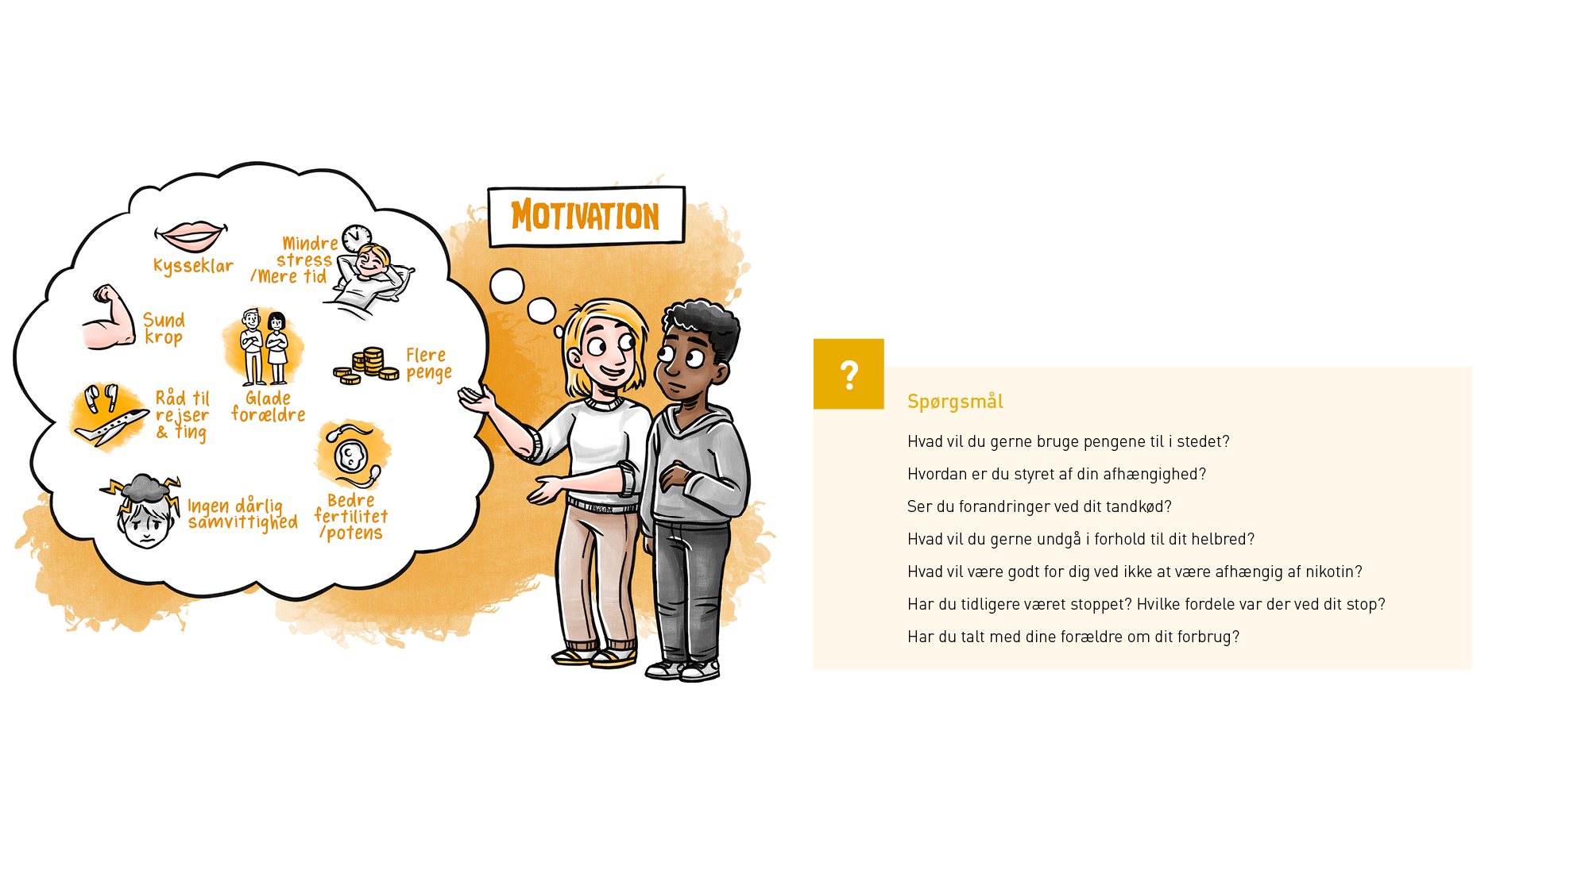

Slide 6
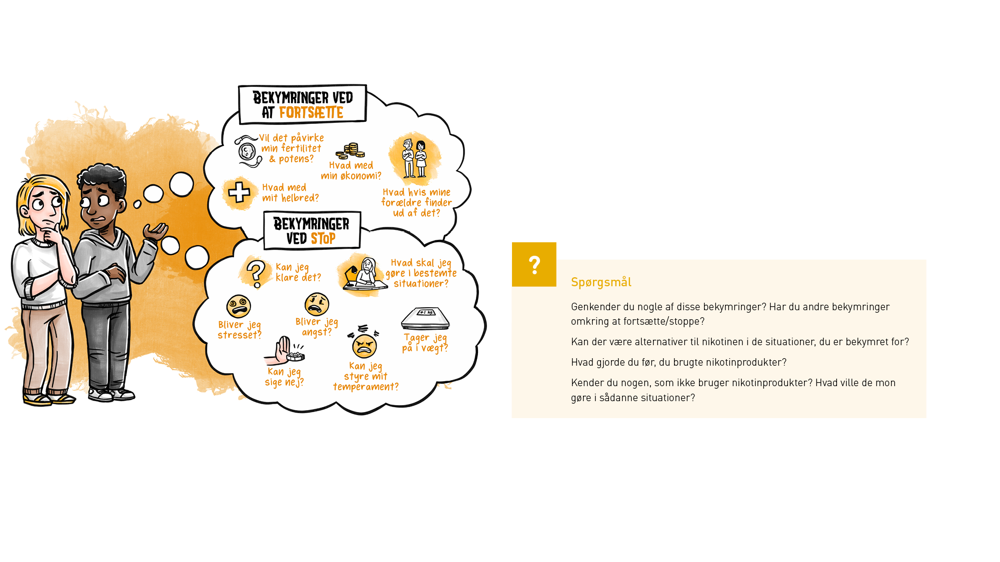

Slide 7
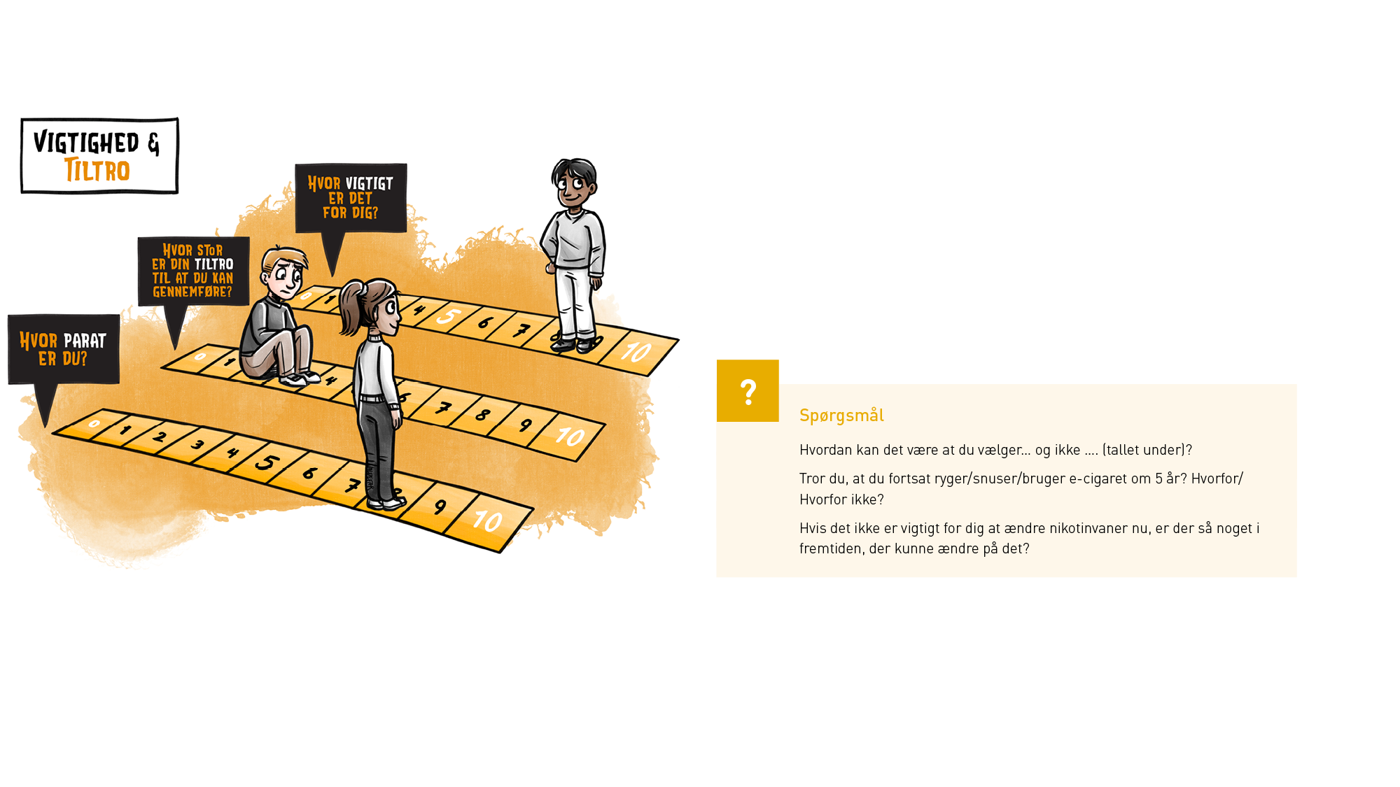

Slide 8
Mødegang 2
Præsentation af dagens program (5 min)
Hvad er gået godt siden sidst? Spørg om alle har downloadet enten e-kvit eller XHALE. Der samles op på øvelsen: ’Reducer dit forbrug’ om rod i vanerne fra e-kvit/XHALE. (10 min)
Fortæl om baggrunden for trangen til nikotin ved at vise illustrationerne: Nikotinens virkning og Nikotinens historie. Der kan evt. henvises til filmen om det samme i e-kvit/XHALE. Husk at fortælle deltagerne at trangen til at indtage nikotin ’kun’ varer 3-5 min. (5 min)
Vis deltagerne illustrationen Trappen og tag en snak med deltagerne om hvor de bliver udfordrede (10 min)
Fastsættelse af stopdato. Fortæl vigtigheden af at mødes på den tredje nikotinfri dag, hvor nikotintrangen kan være størst. Hjælp deltagerne til at planlægge, hvordan deres stopdag skal se ud. Hvad vil du gøre? Brug illustrationen Små skridt. Sæt delmål og få succes. (10 min)
Deltagerne skal vælge en ny vaneændring, som de skal arbejde med frem til møde 3. mødegang. Her kan der evt. tages udgangspunkt i øvelse fra e-kvit/XHALE, som hedder ’Min stopplan’. Desuden fortsættes første vaneændring, som handler om at lave i rod i vanerne (i E-Kvit hedder den: Reducer mit forbrug) (5 min)
Spørgsmål og afrunding (og peptalk) (5 min)

Slide 9
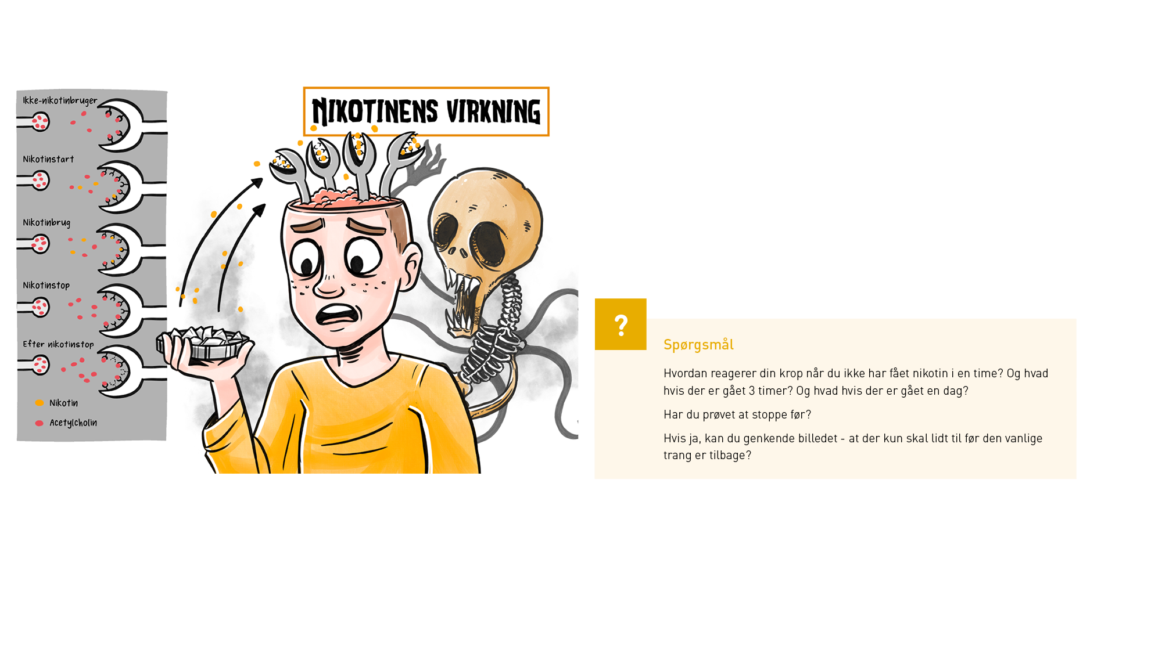

Slide 10
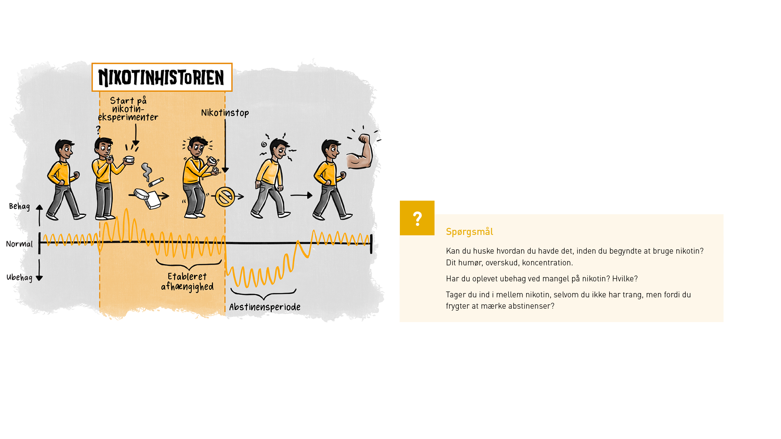

Slide 11
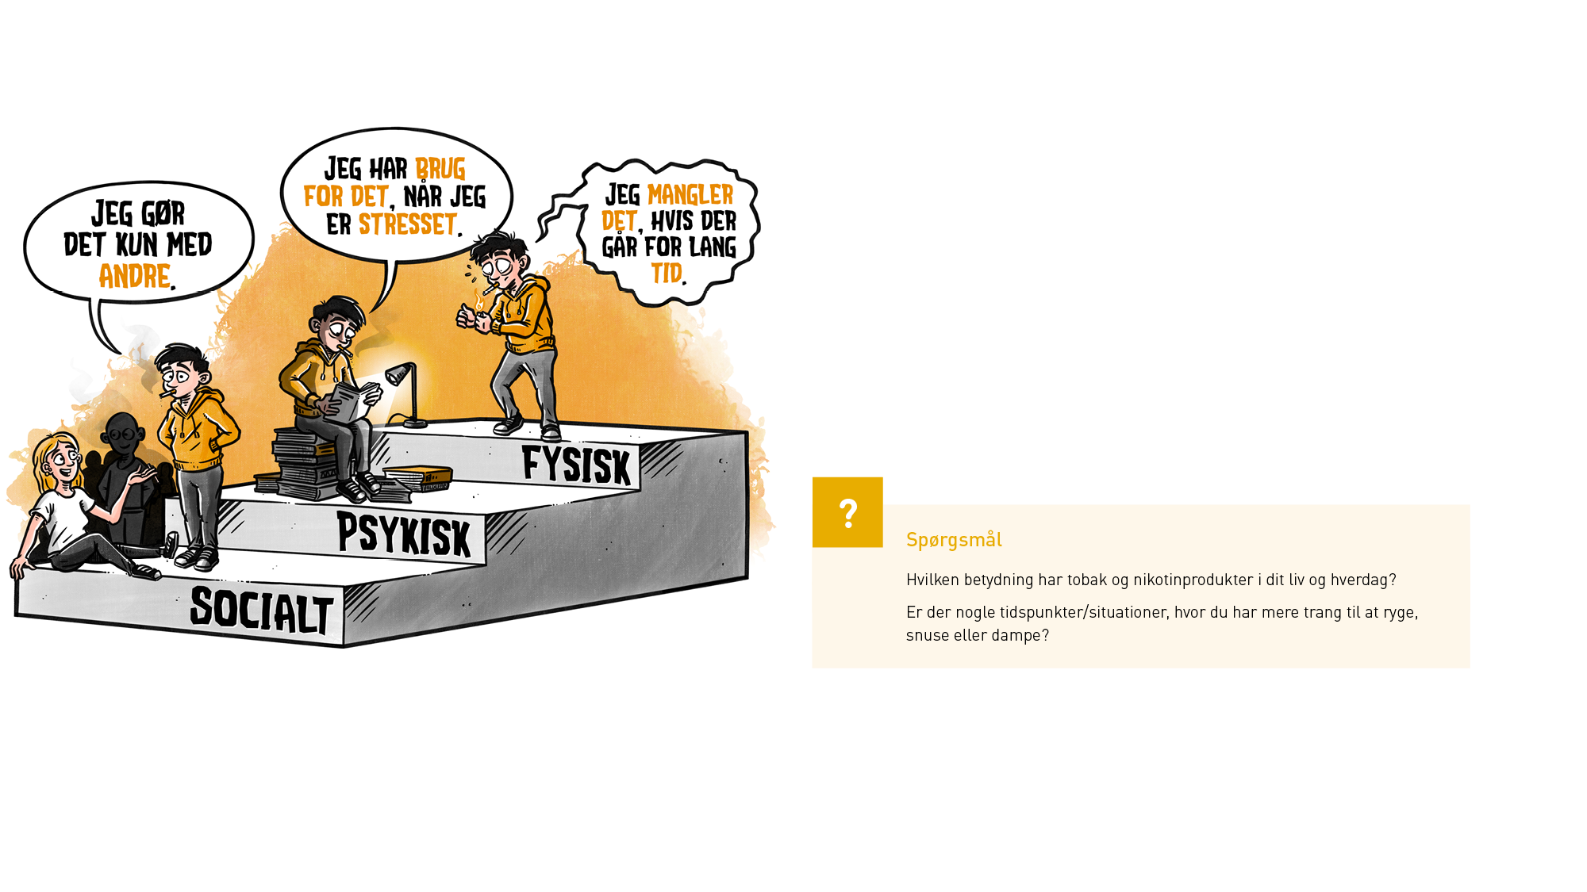

Slide 12
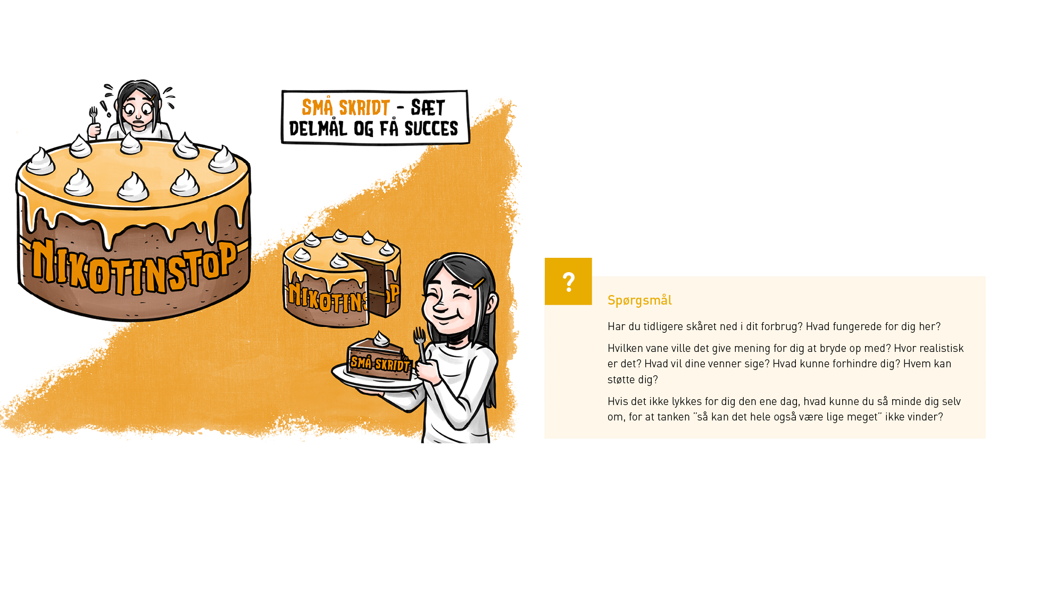

Slide 13
Mødegang 3
Præsentation af dagens program (5 min)
Hvordan er det gået siden sidst? Hvad er gået godt? Hvilke udfordringer har I haft? Tag en snak om hvad deltagerne har brugt af strategier til at holde trangen væk/undgå at falde i. Giv KÆMPE ROS til dem, der har formået at stoppe/reducere forbrug.
Vis illustrationen Tilladende tanker. (10 min)
Fortæl deltagerne om hvilke abstinenser de kan opleve, når de ikke længere får nikotin. Vis illustrationen Nikotinabstinenser. Fortæl at de fleste oplever få abstinenser, og at fleste abstinenser er kortvarige. (10 min)
Tag en kort snak om hvad der sker med ens appetit, når man stopper brug af nikotin. Vis illustrationen Mad og drikke – når du stopper. Fortæl at man efter nikotinstoppet kan opleve en øget trang til søde sager (energidrikke, slik o.lign.) fordi blodsukkeret er i ubalance. De gode råd er: spis noget groft eller grønt ca. hver 3. time (5 min).
Læg en plan for den kommende uge. Tag en snak med deltagerne om hvilke følelsesmæssige udfordringer, de kan opleve, og hvordan det kan håndteres. Vis illustrationen Følelser og stop. Brug øvelsen fra ”Min stopplan” i XHale/e-kvit, noter konkrete redskaber til at håndtere nikotintrang. (15 min).
Deltagerne kan tage en ting fra Belønningsbøtten (5 min).
Spørgsmål og afrunding (5 min)

Slide 14
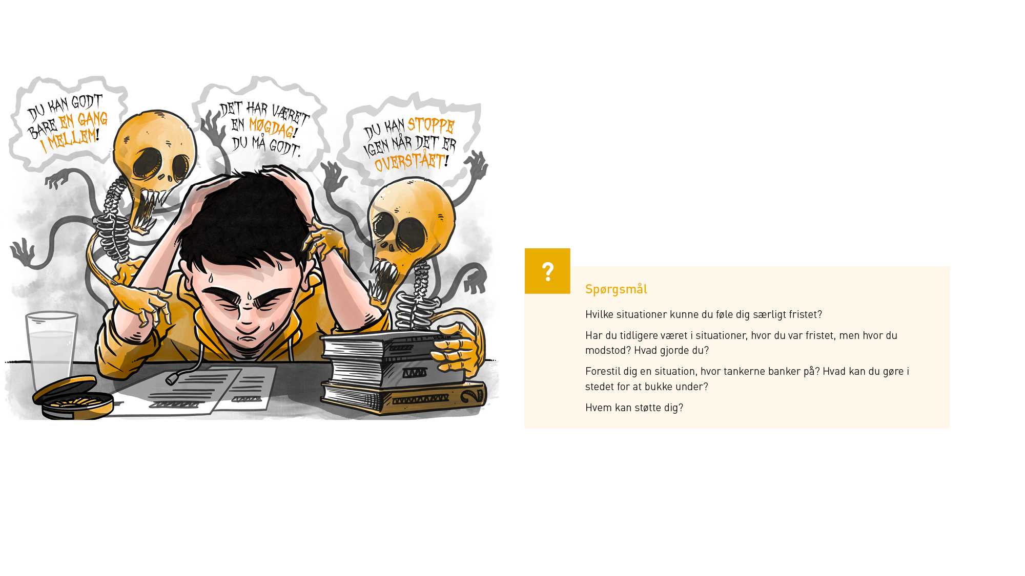

Slide 15
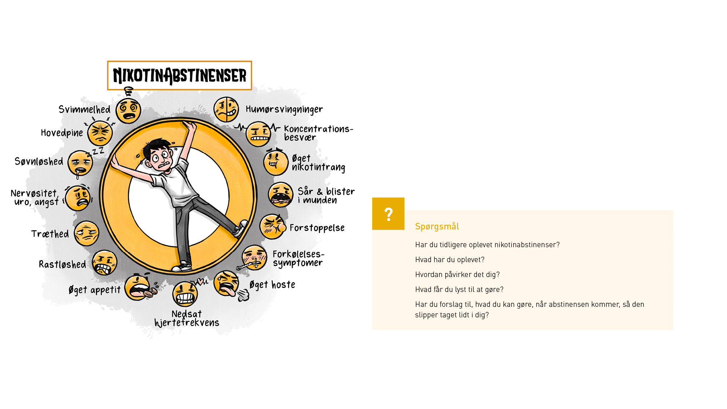

Slide 16
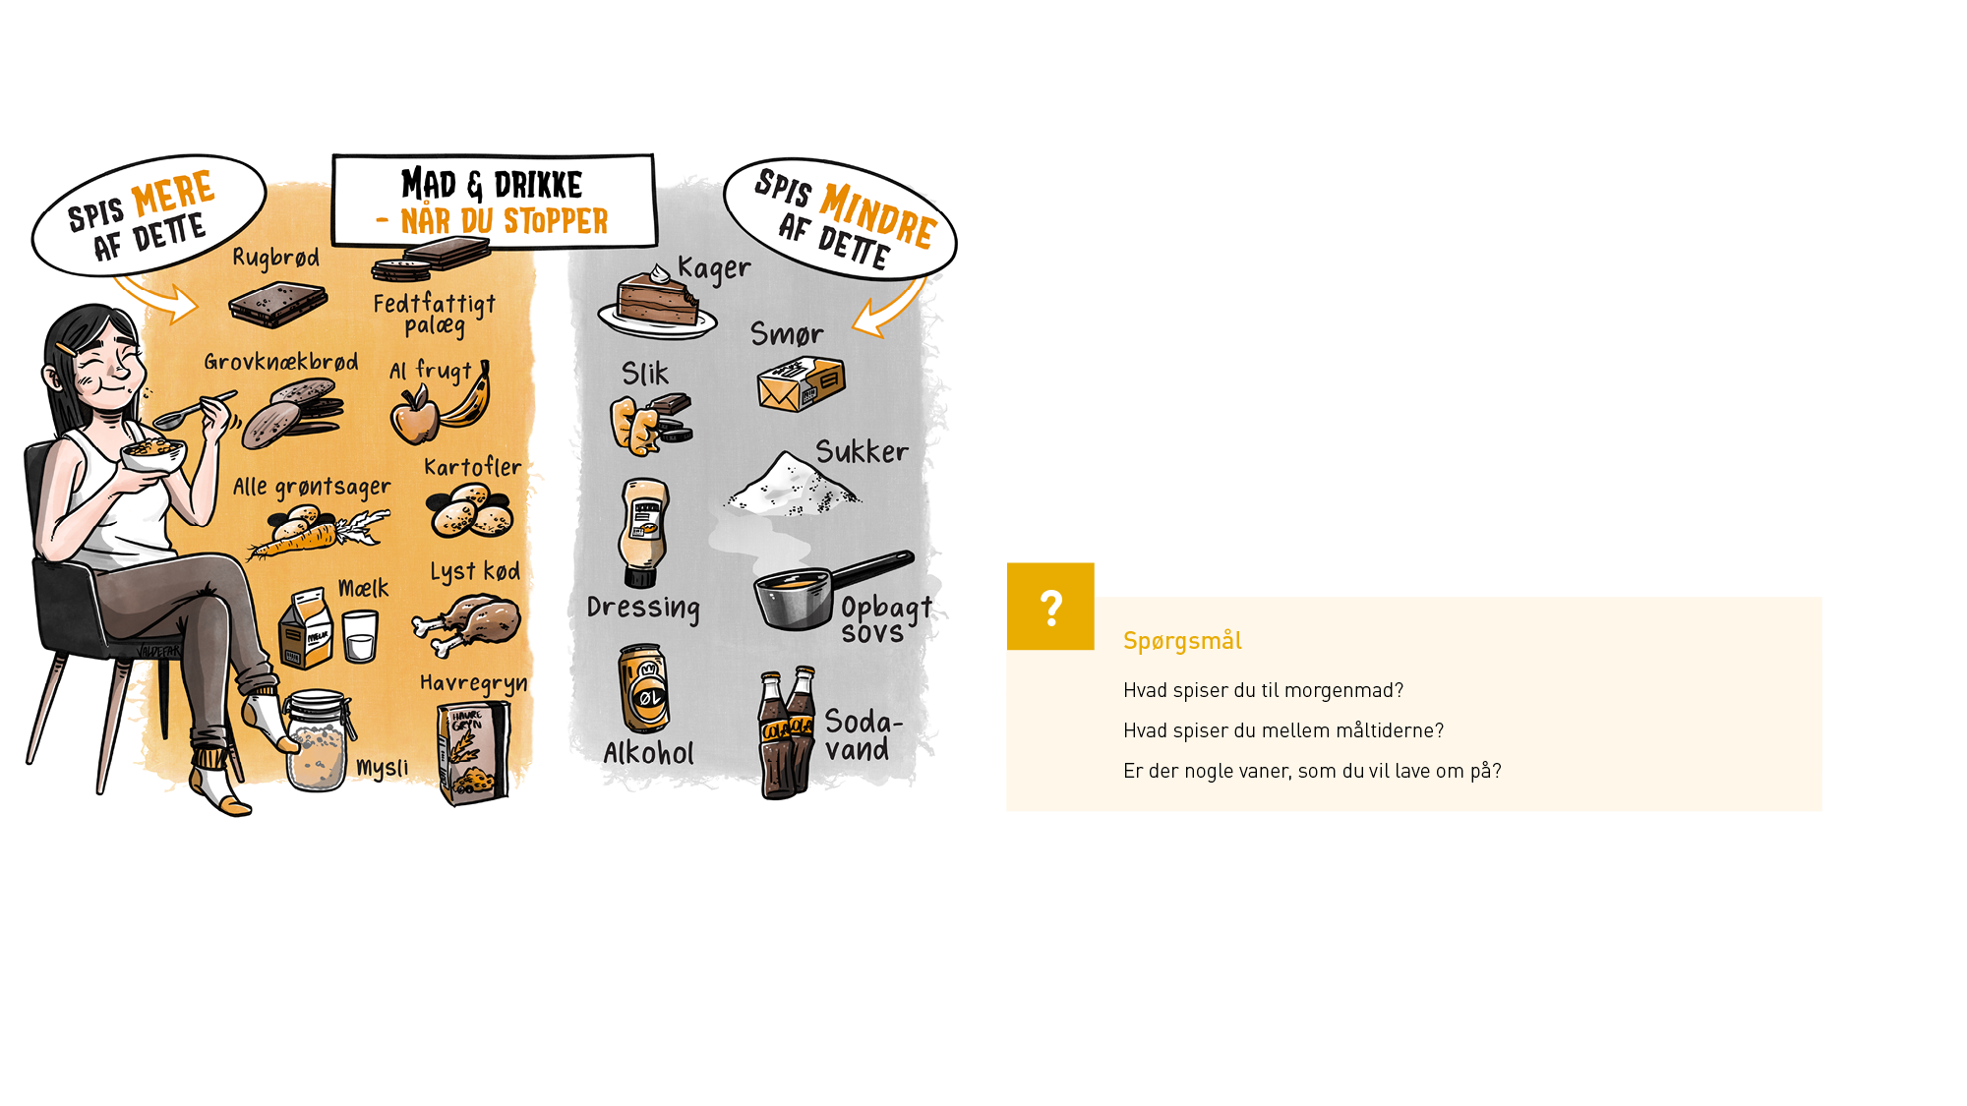

Slide 17
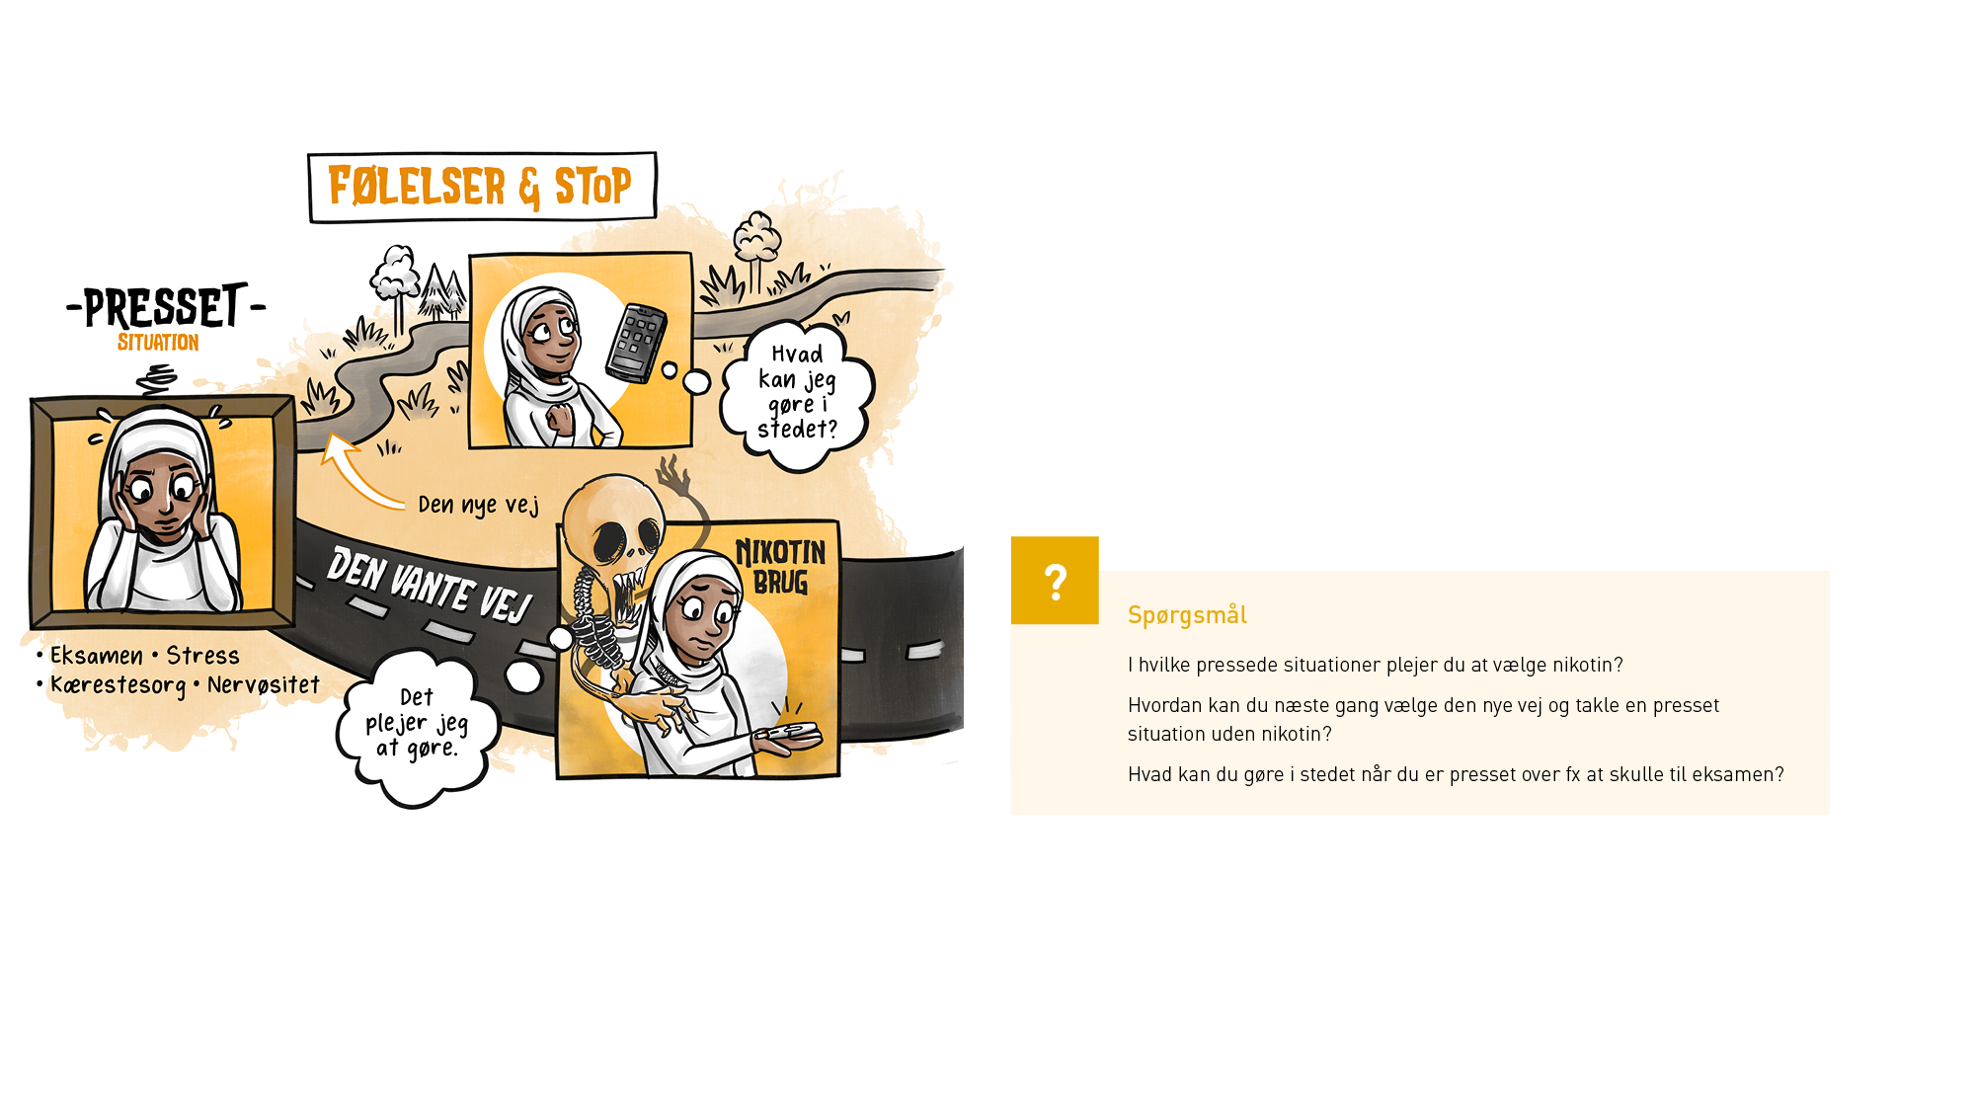

Slide 18
Mødegang 4
Præsentation af dagens program (5 min)
Hvordan er det gået siden sidst? Hvad er gået godt? Hvad er gået knapt så godt? Tag en snak om hvad deltagerne har brugt af strategier til at holde trangen væk/undgå at falde i. Giv KÆMPE ROS til dem, der har formået at stoppe/reducere forbrug. (10 min)
Gense illustrationen om Nikotinabstinenser (5 min)
Genopfrisk snakken om motivation og gevinster (tag noterne med hvis du har gemt dem og/eller vis illustrationen Motivation.
Vis illustrationen Hvad vil du bruge dine penge på? (10 min)
Tag en snak om vigtigheden i at holde fast i stoppet, og fx ikke bruge nikotin til fester og andre festlige lejligheder. Vis illustrationen Tag styringen.
Snak med deltagerne om hvad de kan gøre, når de tilladende tanker og den indre diskussion banker på? Hvordan kan de tage styringen? Hvordan kan de belønne sig selv unde nikotin? (10 min)
Hvad er din plan til næste gang? (10 min)
Spørgsmål og afrunding (5 min)

Slide 21
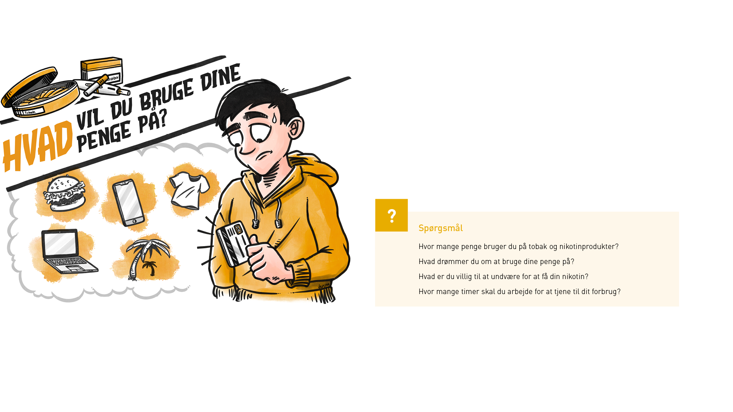

Slide 22
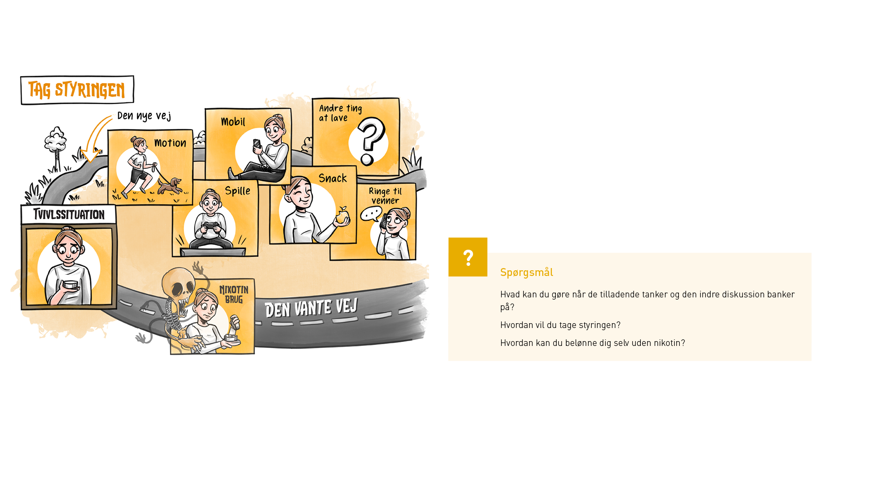

Slide 23
Mødegang 5
Præsentation af dagens program (5 min)
Hvordan er det gået siden sidst? Hvad er gået godt og hvad var din plan? Hvordan føltes det? Hvad har været udfordrende? Kunne du følge planen? (10 min)
Strategier til at håndtere nikotintrangen. Vis illustrationen Tag styringen Få deltagerne til at komme med eksempler på, hvor dan man kan tage styringen i forskellige situationer (10 min)
Snak om hvordan tilbagefald kan undgås. Vis illustrationen Når dit stop kommer på prøve. Tag en snak med deltagerne om hvad der sker, hvis man falder i.
Vis illustrationen Nu kan jeg ligeså godt og tag en snak med deltagerne om hvordan de har det, når de er faldet i, om de kan genkende situationen på billedet, og hvad de kunne have gjort anderledes. Få flere eksempler frem. Fortæl deltagerne at de altid har et valg. (10 min).
Hvordan siger man nej, når der opstår fristelser? Hvordan håndteres gruppepres? Kan I lave aftaler med venner på forhånd? Har I venner som kan hjælpe og støtte?
Vis illustrationen Flok unge taler (10 min)
Hvad er din plan til næste gang? (5 min)
Spørgsmål og afrunding (5 min)

Slide 25
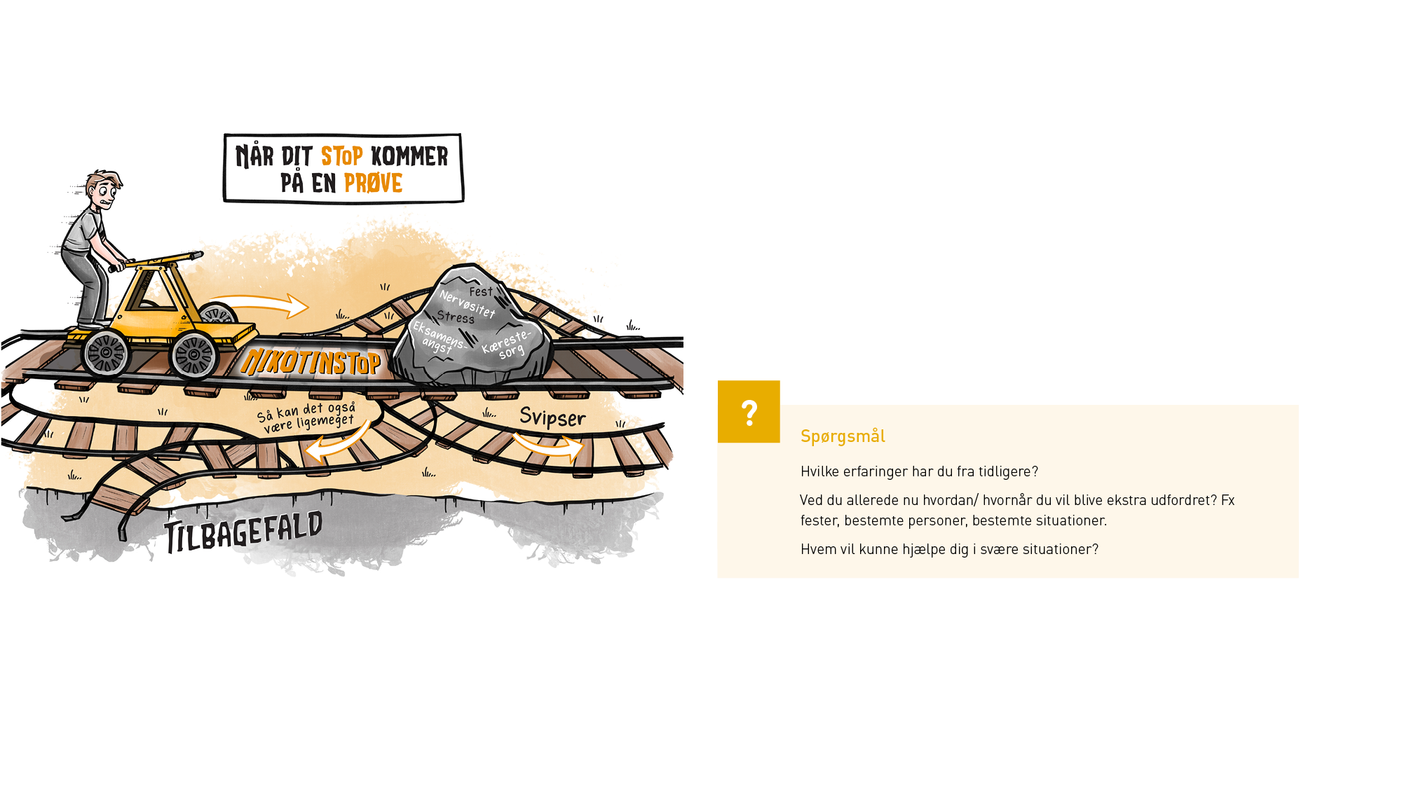

Slide 26
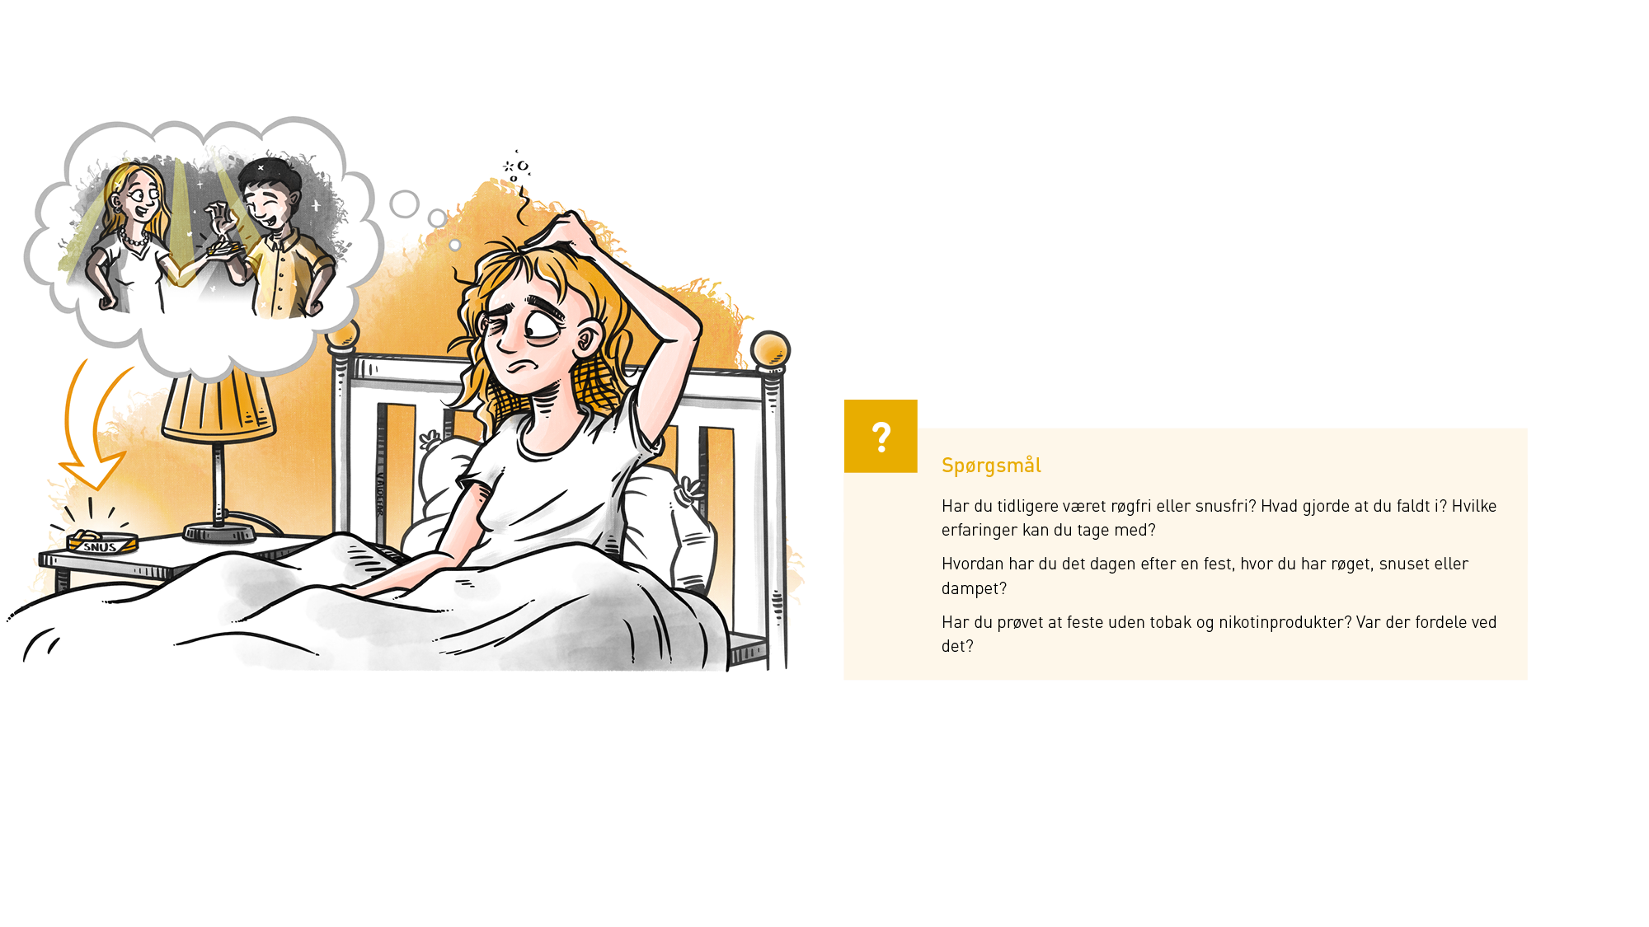

Slide 27
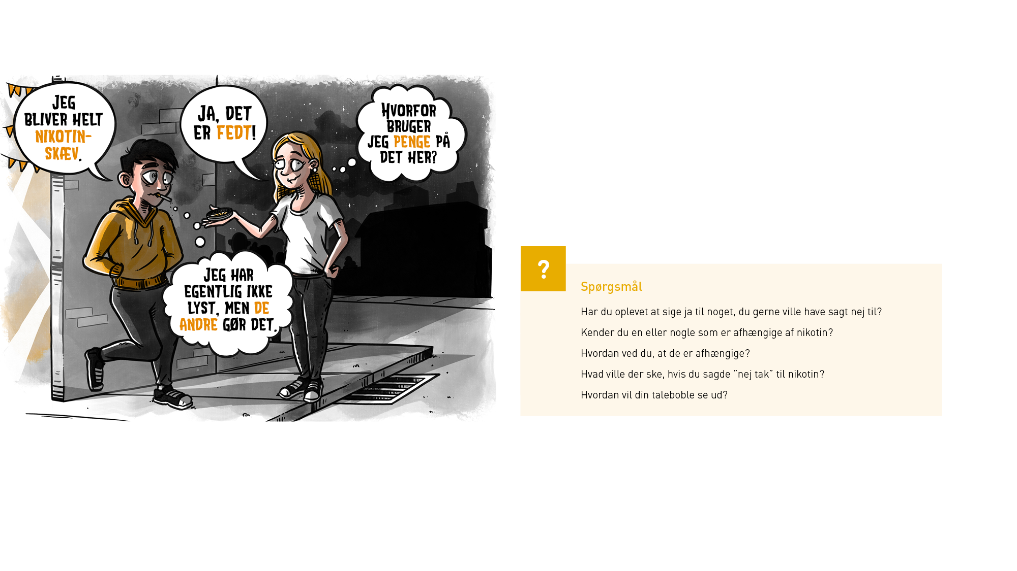

Slide 28
Mødegang 6
Præsentation af dagens program - Hold ud og hold fast (5 min)
Hvordan gået siden sidst? Hvad er gået godt og hvad var din plan? Hvordan føltes det? Hvad har været udfordrende? Kunne du følge planen? (10 min)
Stå på egne ben. Hvordan er det at skulle ”klare” det selv herfra. Vis illustrationen Hold ud hold fast. Tag en snak med deltagerne om, at de vil møde myter derude. Vis illustrationen Mytedræber. Myterne kan fx være ”Der sker ikke noget ved at tage en enkelt” ”Vandpiber er uskadelig”, etc. Spørg deltagerne om hvilke myter de har mødt, eller hørt. Efter en snak om myter kan illustrationen Nikotinens virkning genbesøges. Mind deltagerne om, at nikotinmonstrene hurtigt kan vækkes til live og sig at de ALTID kan ringe eller sms’se til Stoplinien og få hjælp i e-kvit/XHALE. (10 min)
Gevinster og stolthed. Få deltagerne til at tænke over hvilke gevinster de allerede har opnået og skriv alle gevinster op på en flipover. Spørg ind til hvad de vil bruge de sparede penge på. Vis illustrationen Gaveregn.
Tag en runde. Bed alle deltagerne om at fortælle hvad de er allermeste stolte af. (10 min)
Evaluering af forløbet – hvad har været godt, hvad kunne være anderledes? (5 min)
Deltagerne kan tage en ting fra Belønningsbøtten (5 min).
Diplom og afrunding (5 min)

Slide 29
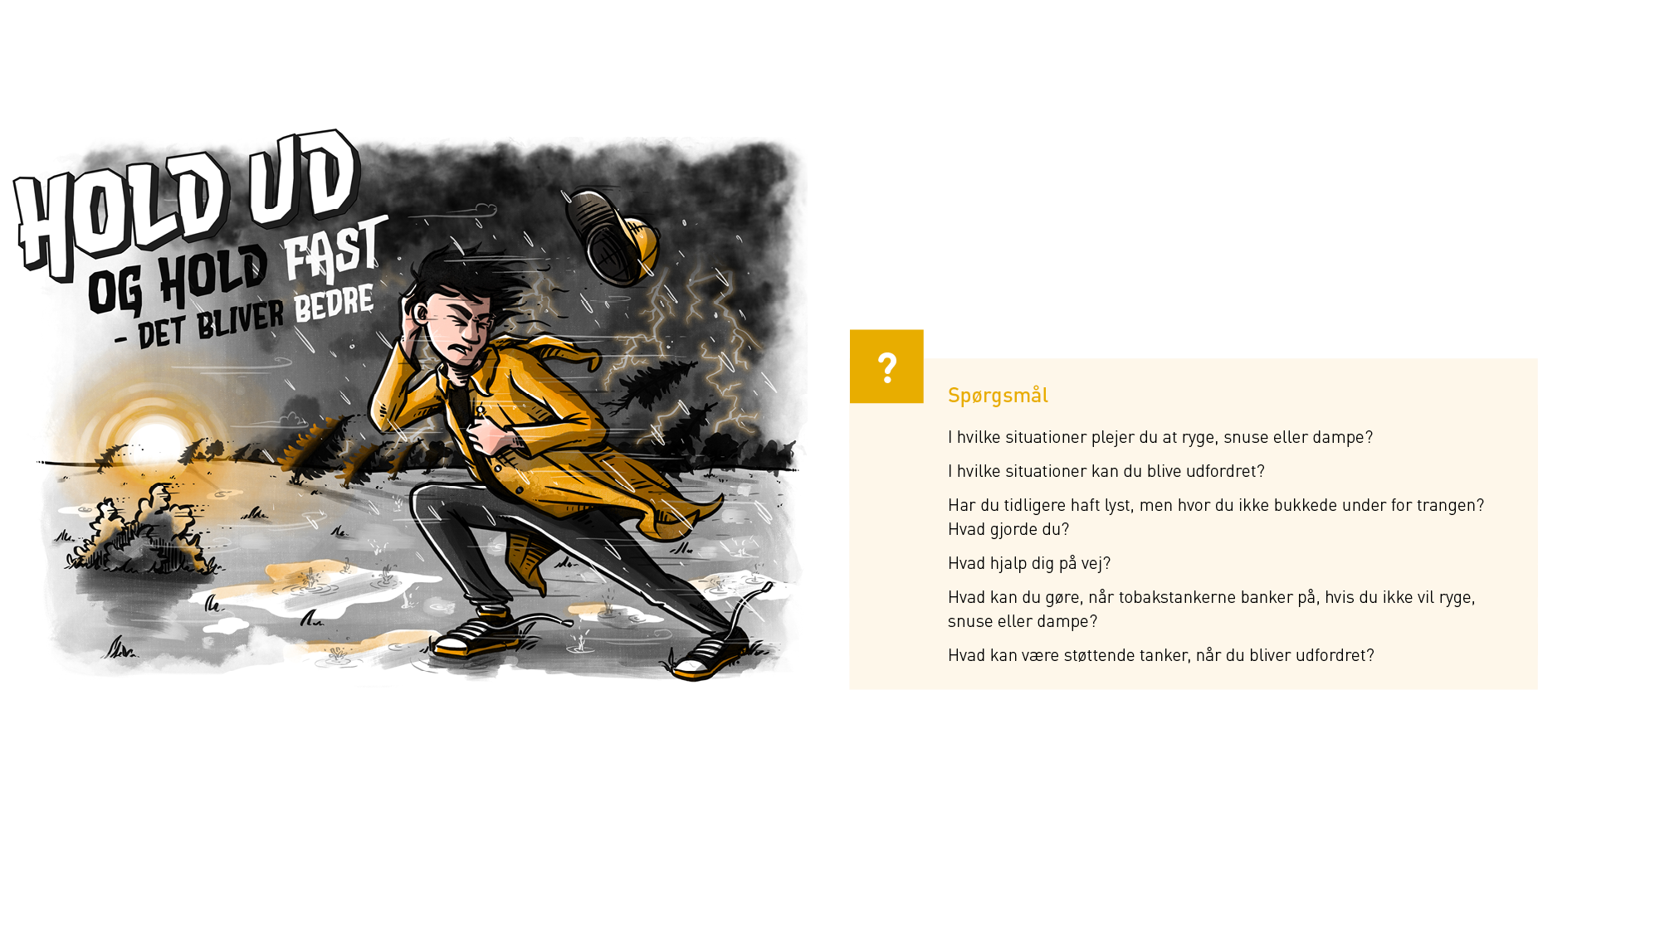

Slide 30
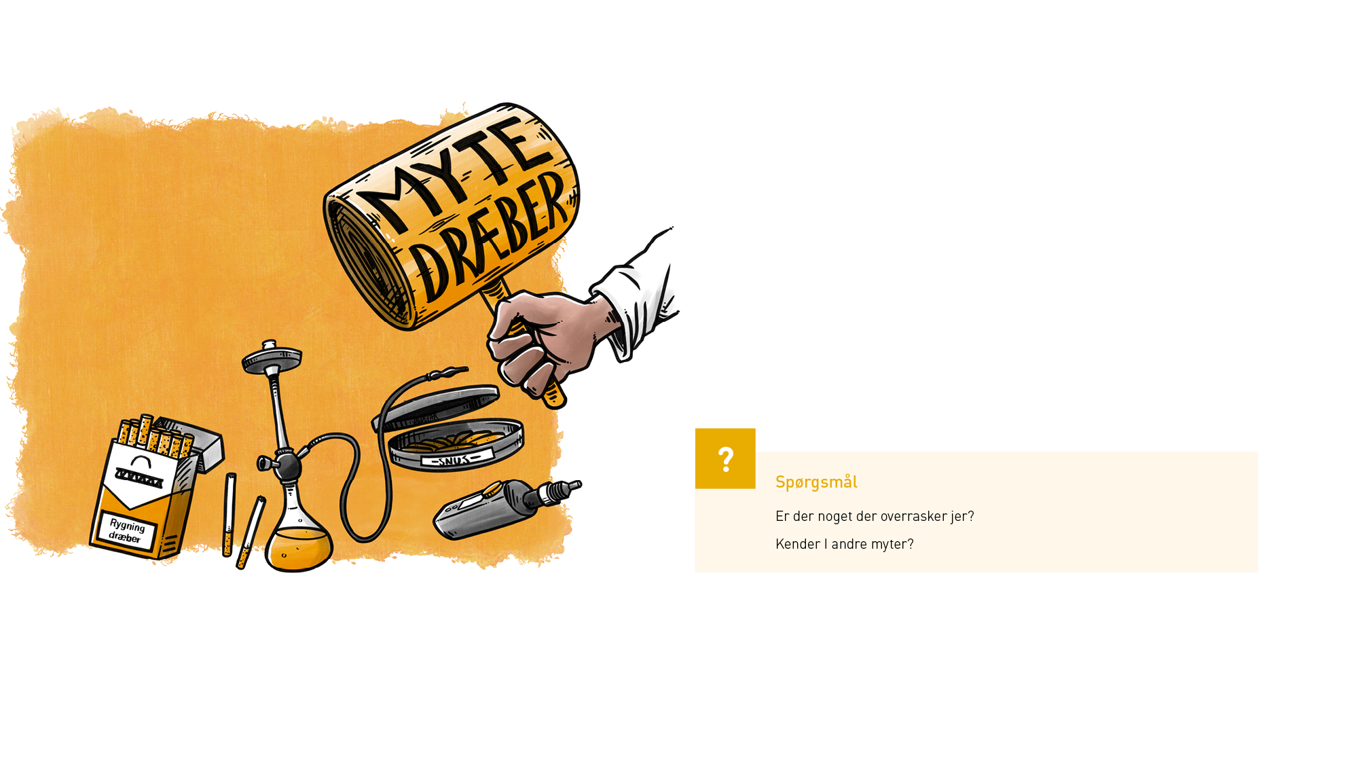

Slide 32
DIPLOM
Tillykke _______________________________________________________________________________________________
Du har nu gennemført et kursus i at give din afhængighed et spark.
Du mestrer nu:
• At fastholde motivation, når du ønsker at ændre vaner
• Strategier til at forebygge tilbagefald
• At trække på andre, når du har brug for hjælp
Dato __________________________________________
Rådgiver

Slide 33
Materialer
Illustrationer til dialog med unge om tobak og nikotinprodukter, Sund By Netværket 2023, 2. Udgave, https://sund-by-net.dk/wp-content/uploads/2020/12/Haefte_Tobaksstop_SundByNetvaerk_web.pdf
Materialer til rygestop i grupper, Kræftens Bekæmpelse, https://www.cancer.dk/forebyg/undga-roeg-og-rygning/indsatser-mod-rygning/for-rygestopradgivere/materialer-til-rygestopraadgivere/rygestop-til-grupper/
U-Niko – Et forskningsprojekt om ryge- og nikotinstop blandt unge. Oplæg v/ Sofie Bergman Rasmussen, videnskabelig assistent og projektleder, https://www.kl.dk/media/54945/skbr_u-niko_oplaeg-kl-230323_1.pdf

